Slide 1
产品质量培训
授课日期：2018年3月10日

Slide 2
前 言

Slide 3
前言
质量：
企业核心才能之一
企业优于别人，且别人无法取代的能力，是企业重要无形资产。能够创造绩效与利润的能力。

Slide 4
前言
只有100%才算是合格
很多事情来说，执行上的一点点差距，往往会导致结果上产生很大的差异。
一位管理专家一针见血地指出，从手中溜走的1%的不合格，到用户手里就是100%的不合格。
有位外资公司的工程师的个人信条就是：“我要做的事情，不会让任何人操心。任何事情，只有100%才是合格，99分都是不合格。60分就是次品、半次品。”

Slide 5
前言
售价=成本+利润
利润=售价-成本

Slide 6
常见成品不良

Slide 7
常见不良问题点
木工：尺寸不良、爆孔、变形、爆裂
打磨：针孔、打穿、划伤、有疤、砂印
面漆：色差、颗粒、流油、起痱子、发白、桔皮

Slide 8
产品不良定义及验收标准

Slide 9
1.尺寸不良
定义：指产品尺寸与客户订单尺寸不一致，且超过公司额定公差范围的不良
不良工序：木工
门扇验收标准：
高：±3mm（单门扇必须符合尺寸要求）
宽：± 3mm（单门扇必须符合尺寸要求）
厚：± 1mm
门框验收标准：
公差如门扇，为了保证配合度，线条厚度需要满足0~5mm公差范围

Slide 10
2.爆孔
定义：产品打工艺孔倾斜导致产品表面开裂或者穿孔的不良
不良工序：木工
门扇验收标准：
A面：不允许存在

Slide 11
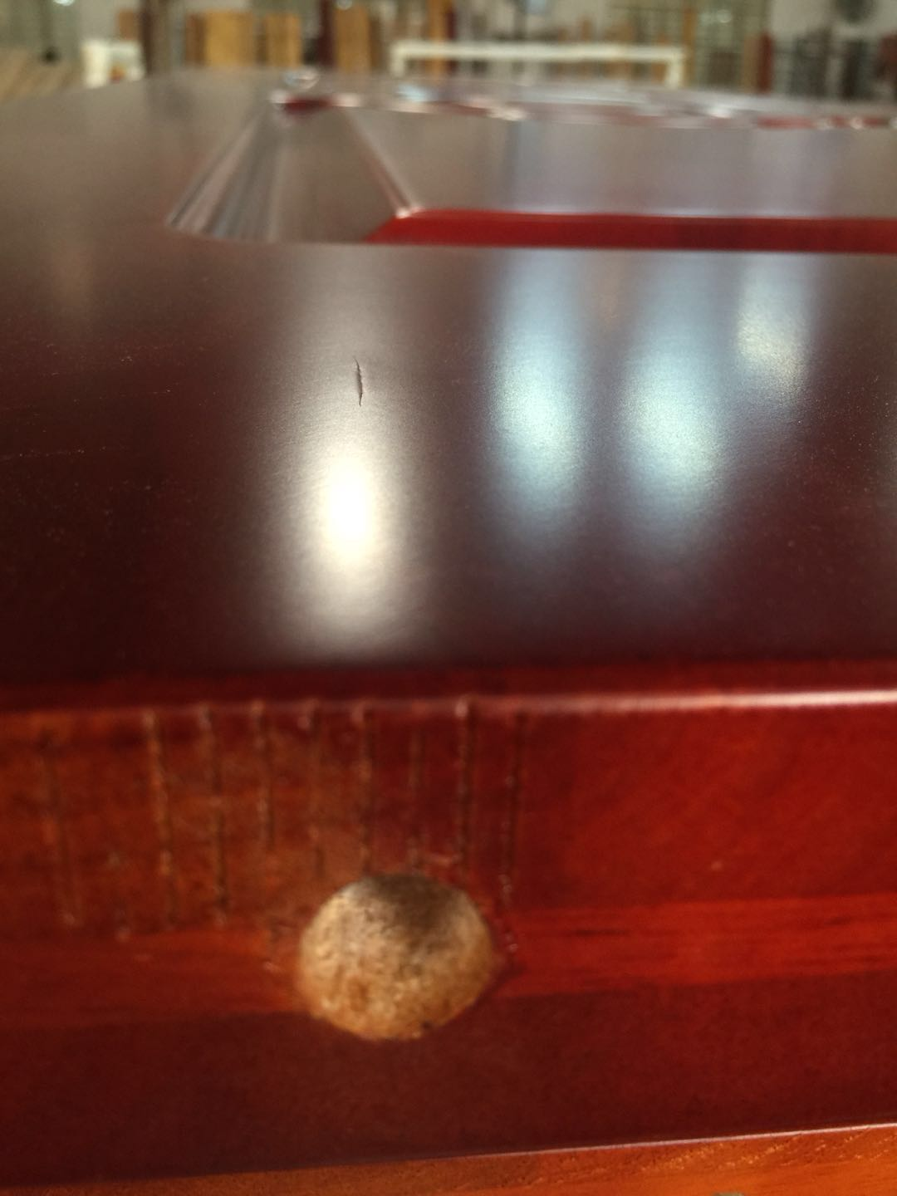
不良图片

Slide 12
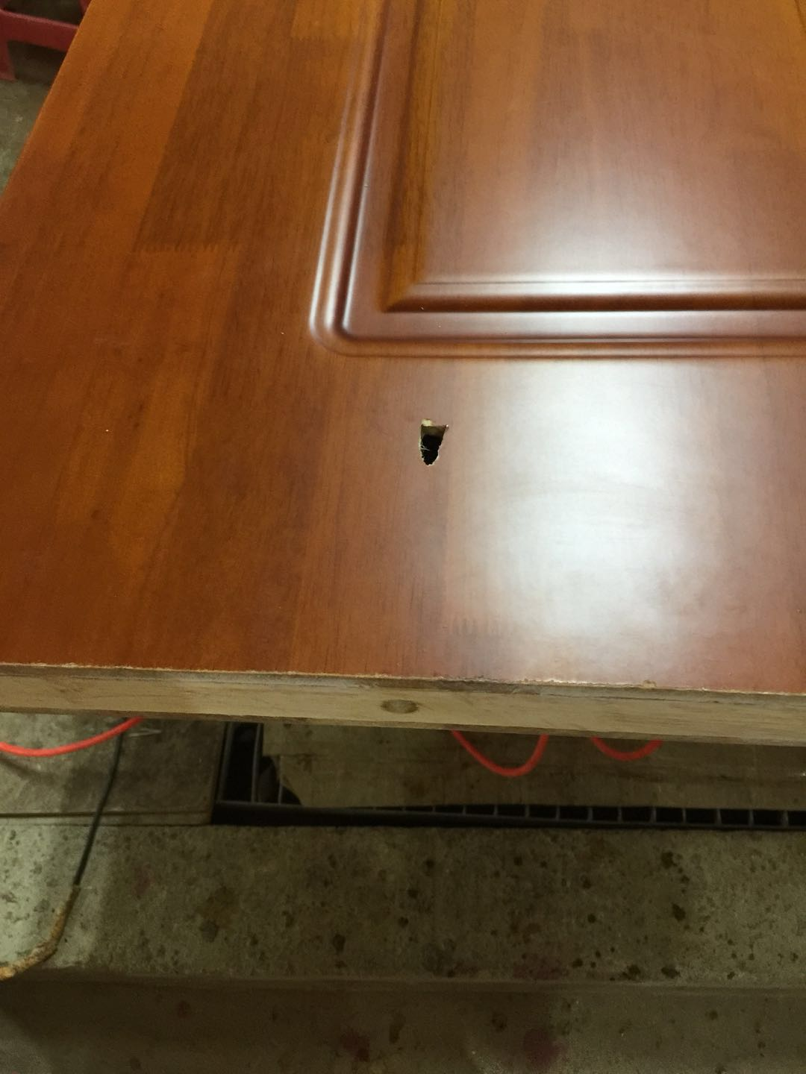
不良图片

Slide 13
3.色差
定义： 1.产品整体颜色与色卡或客户要求不一致；
2.产品各个配件颜色存在明显颜色差别；
3.单独产品不同部位存在明显颜色差别。
不良工序：面漆
门扇验收标准：
1.色卡与产品目测无明显差异
2.各个配件颜色目测无明显差异
3.单独产品上面目测无明显差异

Slide 14
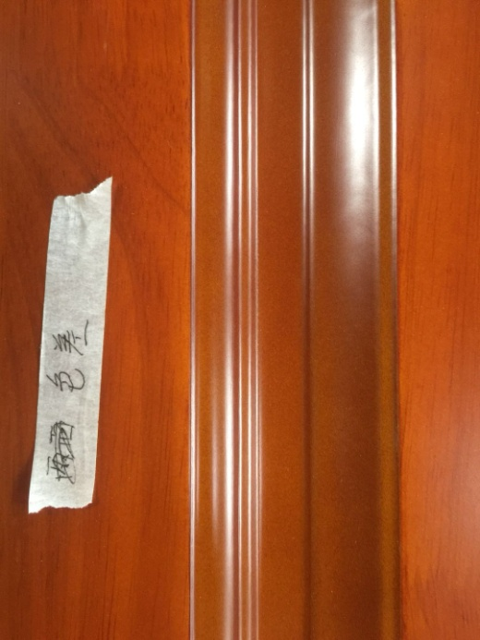
不良图片

Slide 15
4.颗粒
定义：产品漆膜表面存在肉眼明显可见且有明显凹凸感的颗粒状附着物
不良工序：面漆
门扇验收标准：
A面：少于5个，且相距大于15cm，直径小于1mm
B面：少于15个，无明显凹凸粗糙手感
C面：无要求
门框验收标准：
A面：少于8个，且相距大于15cm ，直径小于1mm
B面：少于15个，无明显凹凸粗糙手感
C面：无要求

Slide 16
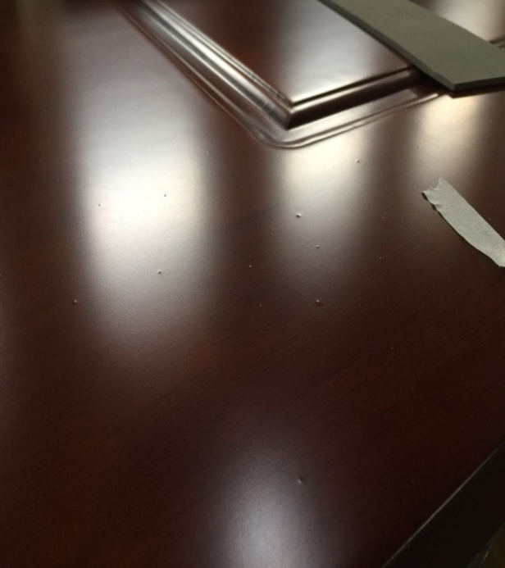
不良图片

Slide 17
5.流油
定义：发生在喷涂制品的立面，喷涂表面产生流动，厚薄不均，局部地方涂膜积厚，形成如钟乳石状、水柱状的不良
不良工序：面漆
门扇验收标准：
A面：不允许存在
B面：不允许存在
C面：在不影响安装的情况下允许存在
门框验收标准：
A面：不允许存在
B面：线条槽位不允许存在（影响安装）
C面：在不影响安装的情况下允许存在

Slide 18
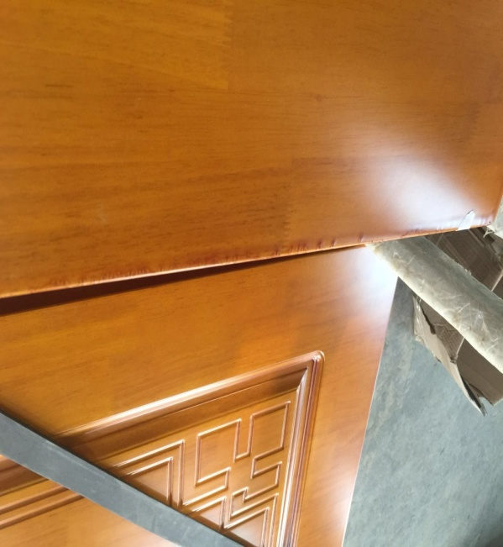
不良图片

Slide 19
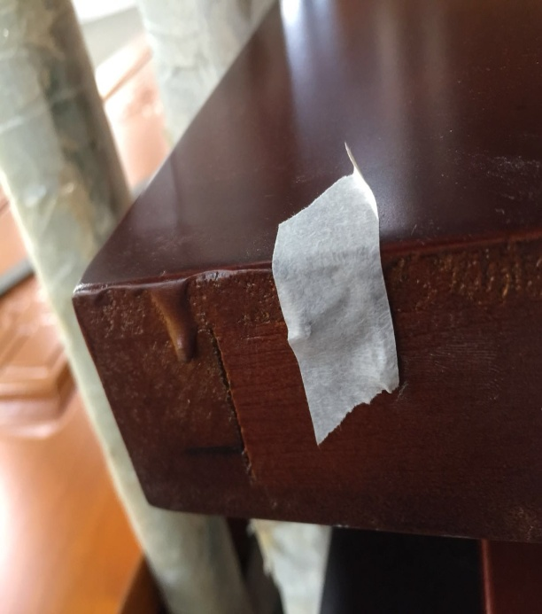
不良图片

Slide 20
6.起痱子
定义：产品漆膜表面存在肉眼明显可见且有明显凹凸感的细小密集气泡状白点
不良工序：面漆
门扇验收标准：
A面：不允许存在
B面：不允许存在
C面：不允许存在
门框验收标准：
A面：不允许存在
B面：不允许存在
C面：不允许存在

Slide 21
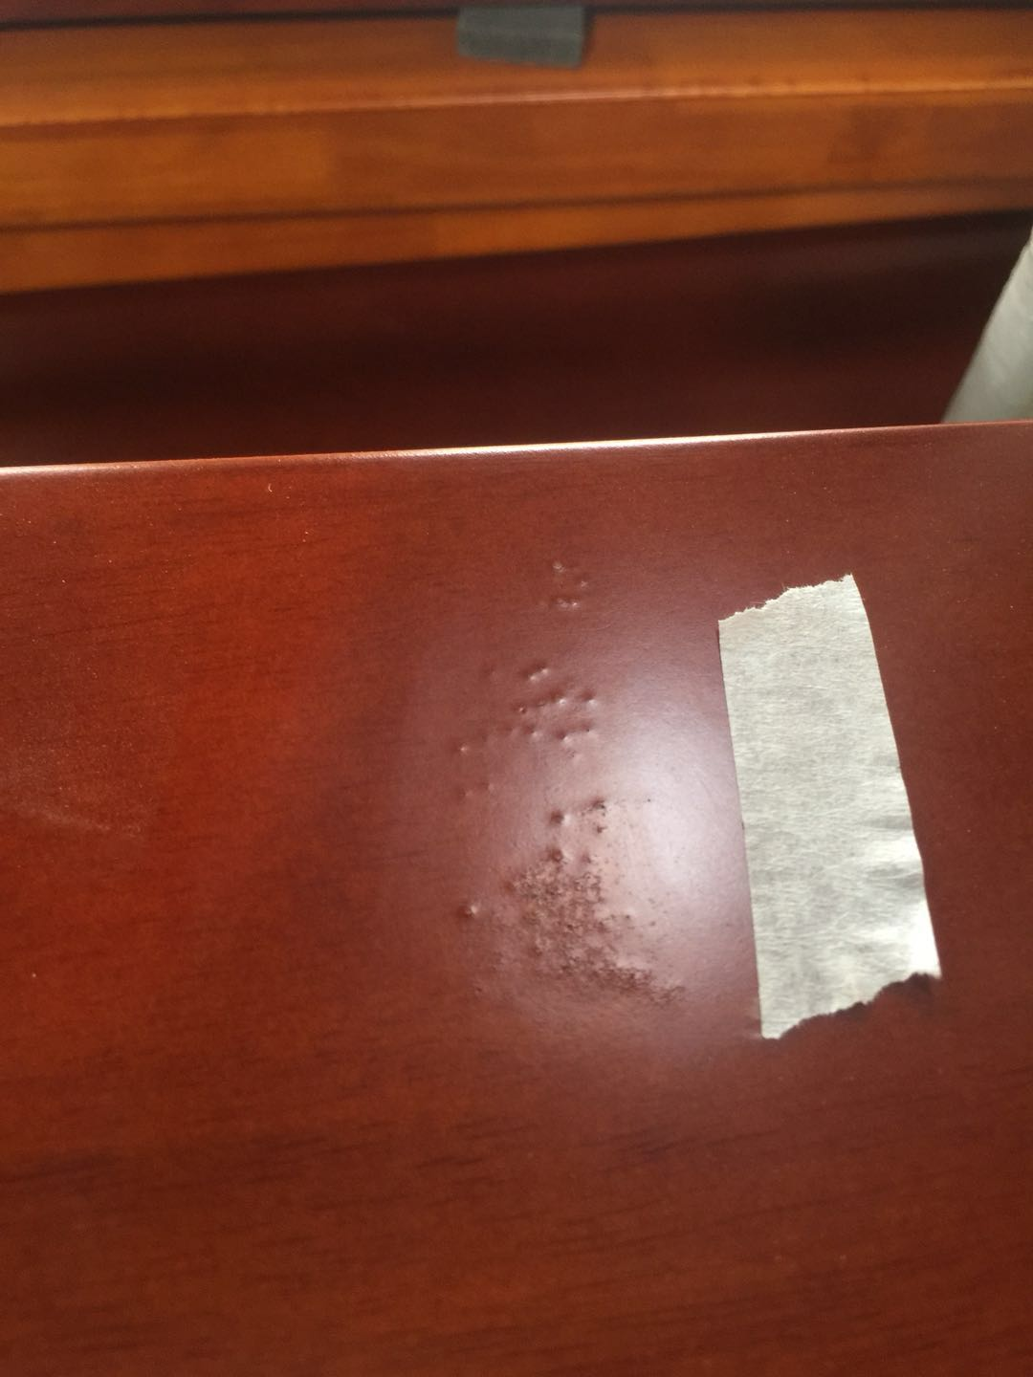
不良图片

Slide 22
7.发白
定义：产品涂膜的涂层表面呈雾化乳白色区域
不良工序：面漆
门扇验收标准：
A面：不允许存在
B面：不允许存在
C面：不允许存在
门框验收标准：
A面：不允许存在
B面：不允许存在
C面：不允许存在

Slide 23
8.桔皮
定义：产品涂膜表面出现类似桔子皮的皱皮现象
不良工序：面漆
门扇验收标准：
A面：表面没有明显粗糙手感，且目测没有明显起皱
B面：表面没有明显粗糙手感，且目测没有明显起皱
C面：没要求
门框验收标准：
A面：表面没有明显粗糙手感，且目测没有明显起皱
B面：表面没有明显粗糙手感，且目测没有明显起皱
C面：无要求

Slide 24
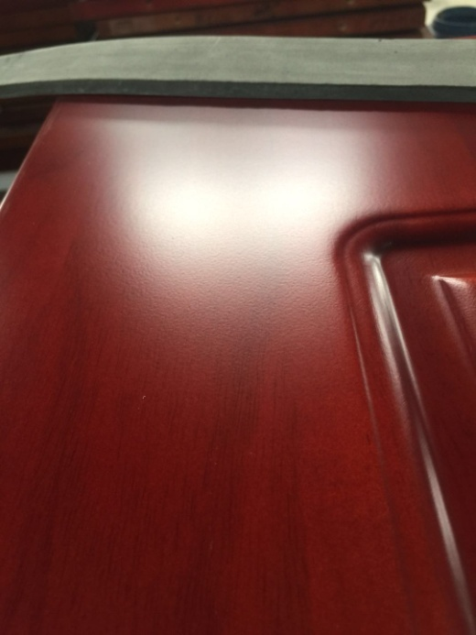
不良图片

Slide 25
9.针孔
定义：产品漆膜表面存在肉眼可见的如针孔状的小洞
不良工序：打磨
门扇验收标准：
A面：少于5个且相距大于10cm，直径小于0.5mm
B面：小于10个且相距大于10cm，直径小于0.5mm
C面：没要求
门框验收标准：
A面：要求如门扇
B面：要求如门扇
C面：要求如门扇

Slide 26
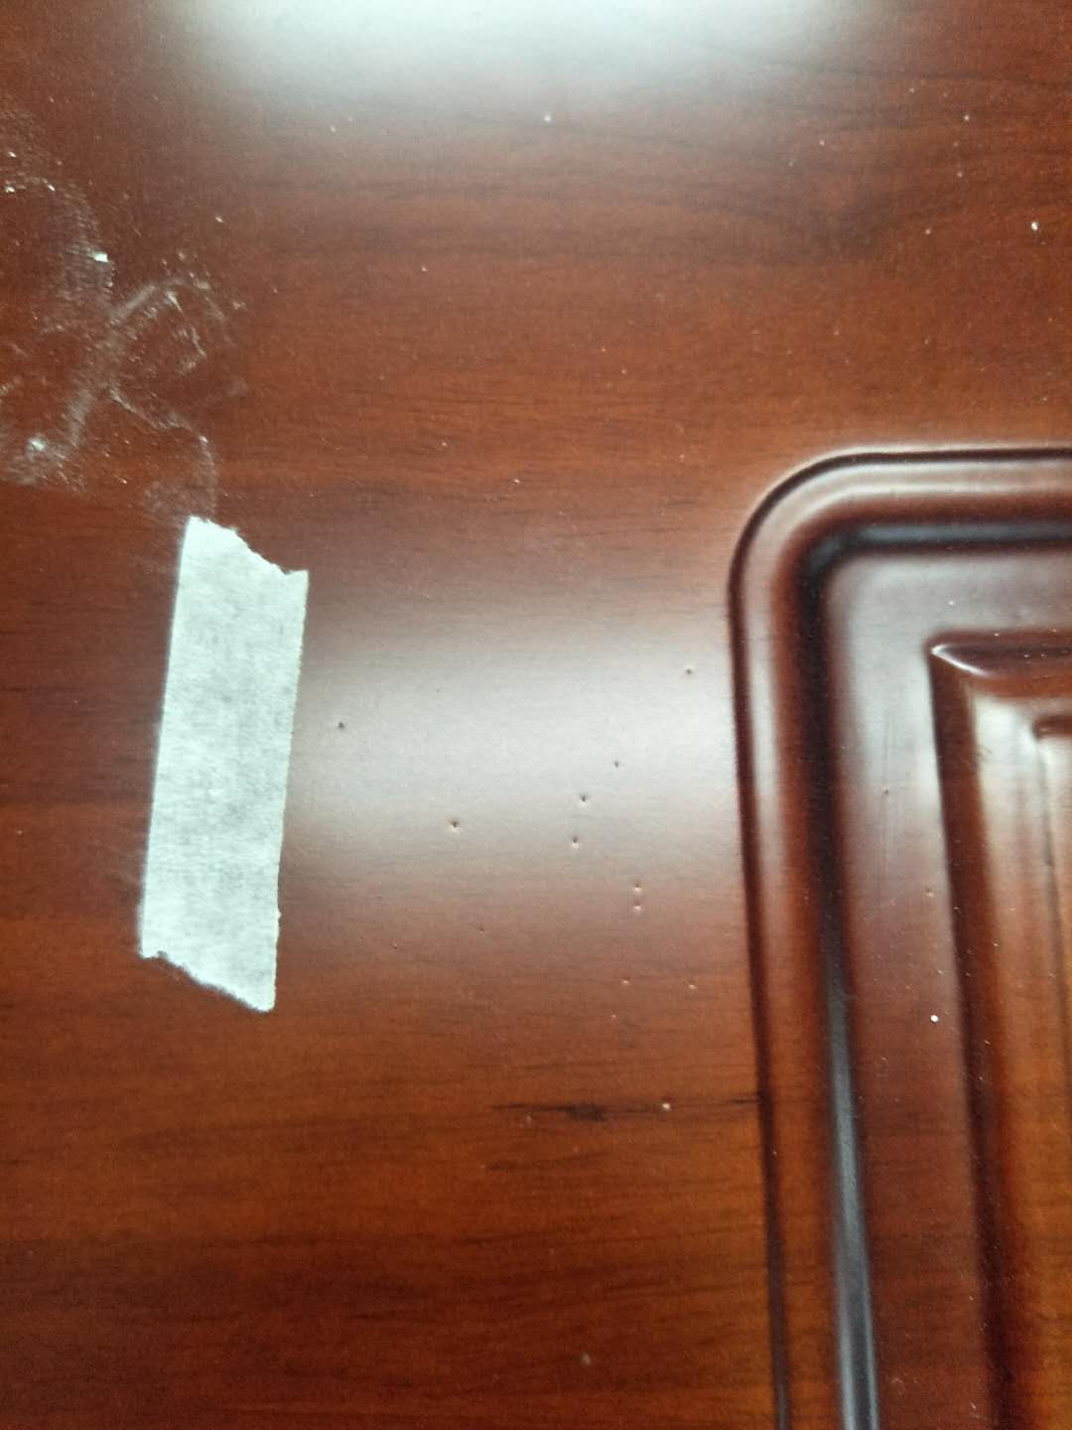
不良图片

Slide 27
10.划伤
定义：产品涂膜表面存在锐物造成的划痕、刮痕
不良工序：打磨/面漆
门扇验收标准：
A面：不允许
B面：允许存在长度小于1.5cm，且宽度小于0.5mm
C面：没要求
门框验收标准：
A面：不允许
B面：允许存在长度小于1.5cm，且宽度小于0.5mm
C面：没要求

Slide 28
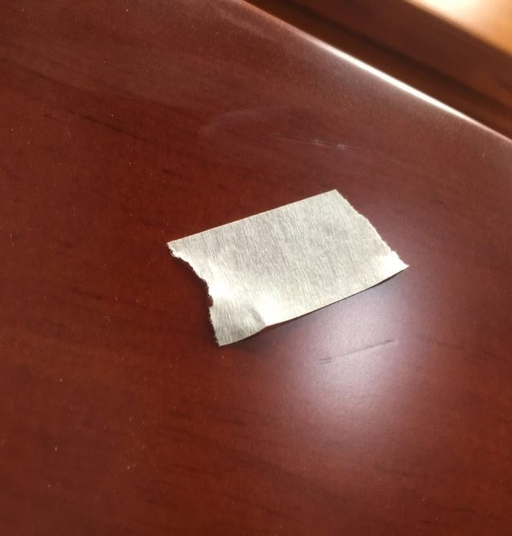
不良图片

Slide 29
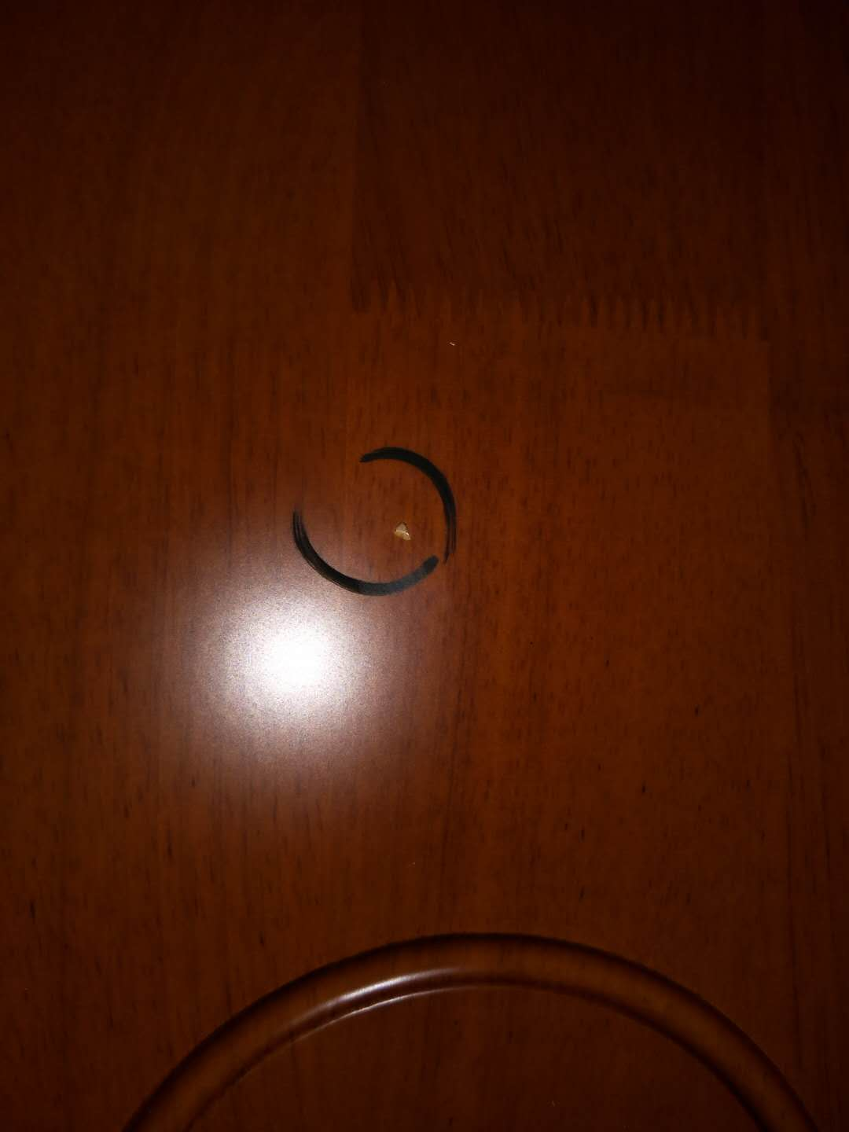
不良图片

Slide 30
11.打穿
定义：产品涂膜平面或沟槽漏出底材，呈现粗糙手感的区域不良
不良工序：打磨
门扇验收标准：
A面：不允许
B面：允许存在3处，且长度小于3CM,
C面：
门框验收标准：
A面：不允许
B面：允许存在3处，且长度小于3CM,
C面：

Slide 31
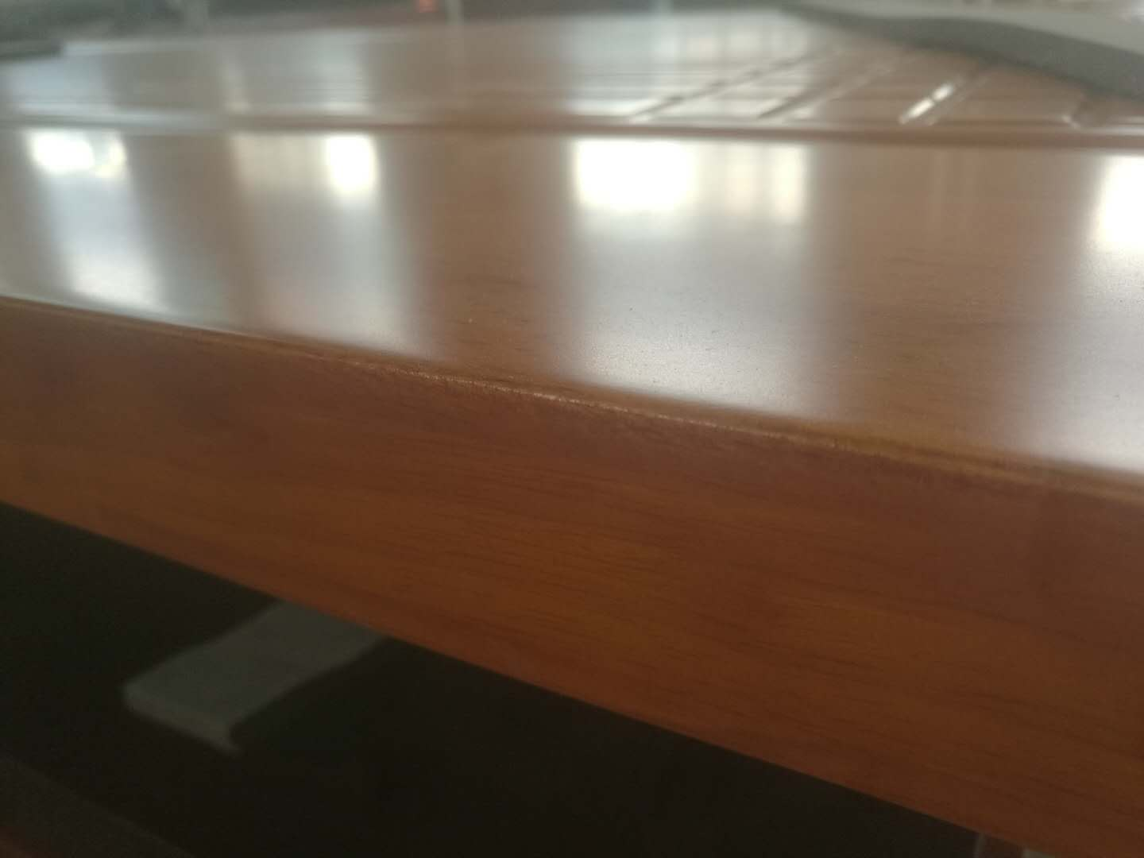
不良图片

Slide 32
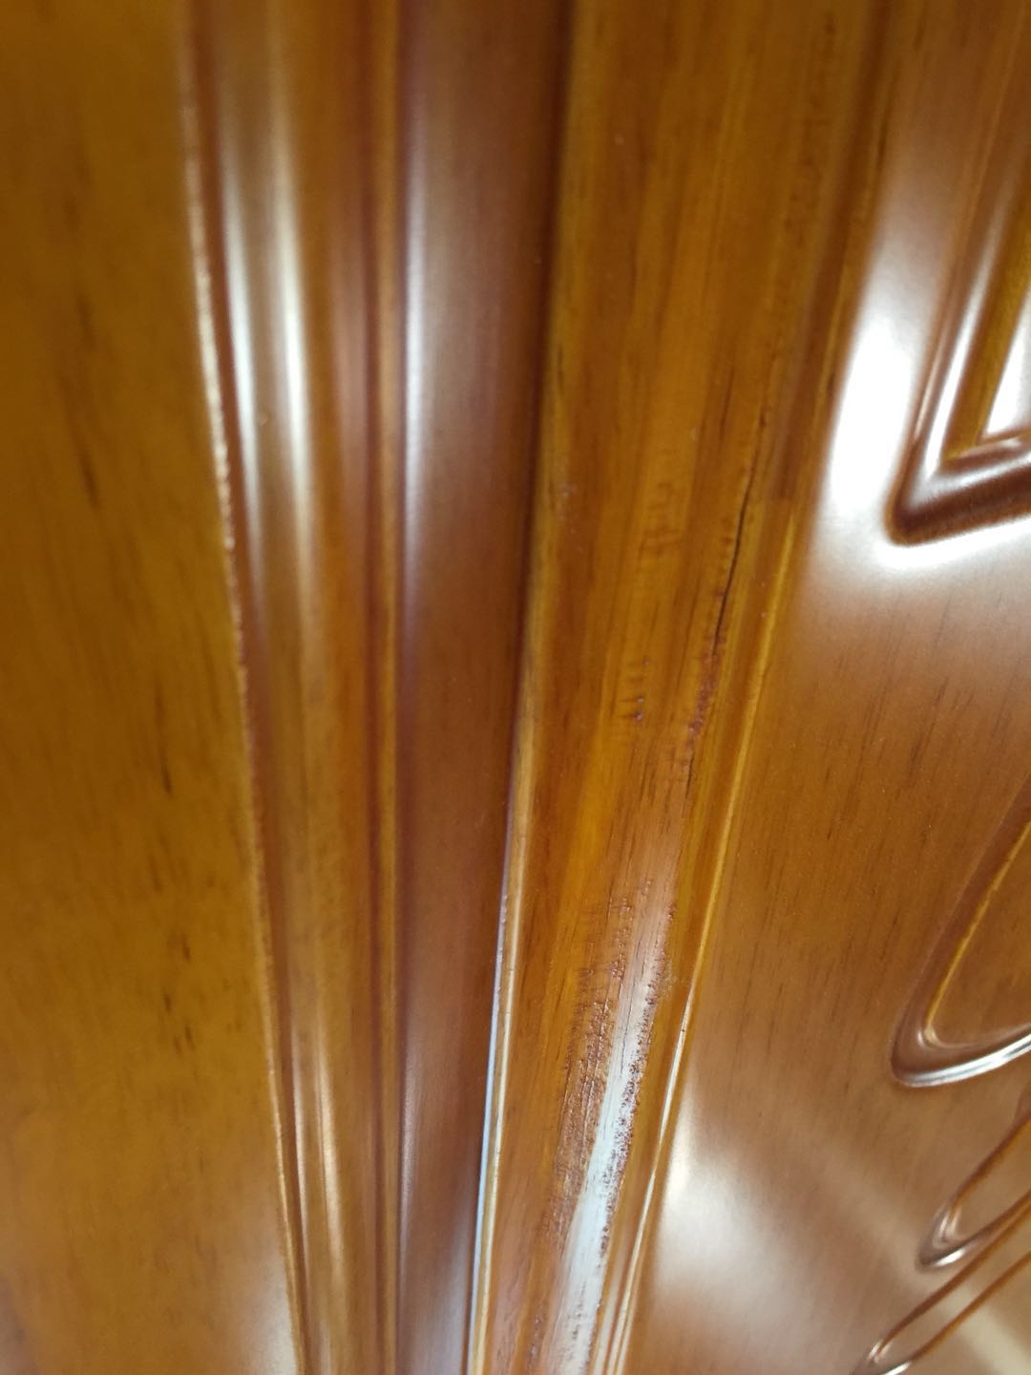
不良图片

Slide 33
12.有疤
定义：产品返工后出现明显的材质色泽差异及明细凹凸感的不良
不良工序：打磨
门扇验收标准：
A面：不允许存在
B面：不允许存在
C面：没要求
门框验收标准：
A面：不允许存在
B面：不允许存在
C面：没要求

Slide 34
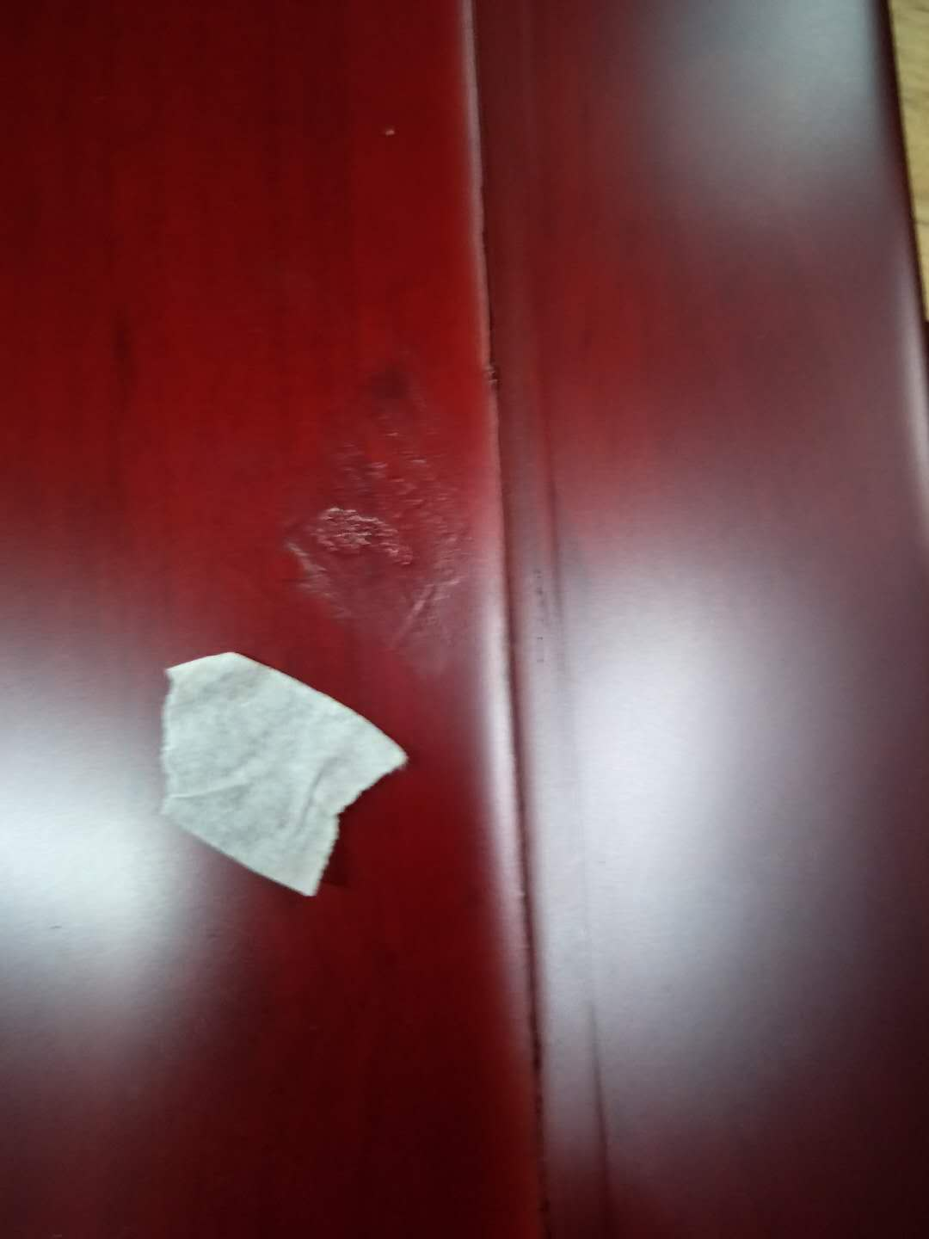
不良图片

Slide 35
13.砂印
定义：产品涂膜表面存在明显肉眼可见的砂纸打磨痕迹
不良工序：打磨
门扇验收标准：
A面：允许存在目测不明显砂印
B面：允许存在目测不明显砂印
C面：
门框验收标准：
A面：允许存在目测不明显砂印
B面：允许存在目测不明显砂印
C面：

Slide 36
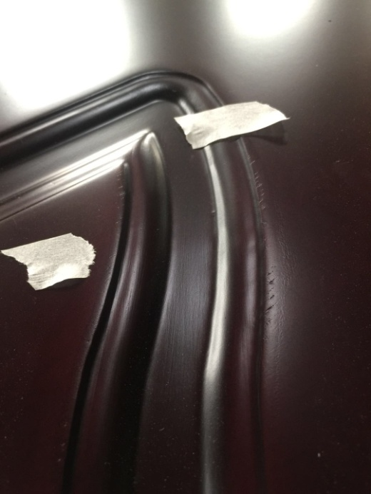
不良图片

Slide 37
14.变形
定义：产品由于板材弯曲导致的明显不平的现象
不良工序：材料
门扇验收标准：
A面：不平间隙小于3mm，且不影响安装
B面：
C面：
门框验收标准：
A面：不平间隙小于3cm，不影响安装
B面：
C面：

Slide 38
15.爆裂
定义：产品板材存在线性开裂的不良
不良工序：材料
门扇验收标准：
A面：不允许
B面：不允许
C面：不允许
门框验收标准：
A面：不允许
B面：不允许
C面：不允许

Slide 39
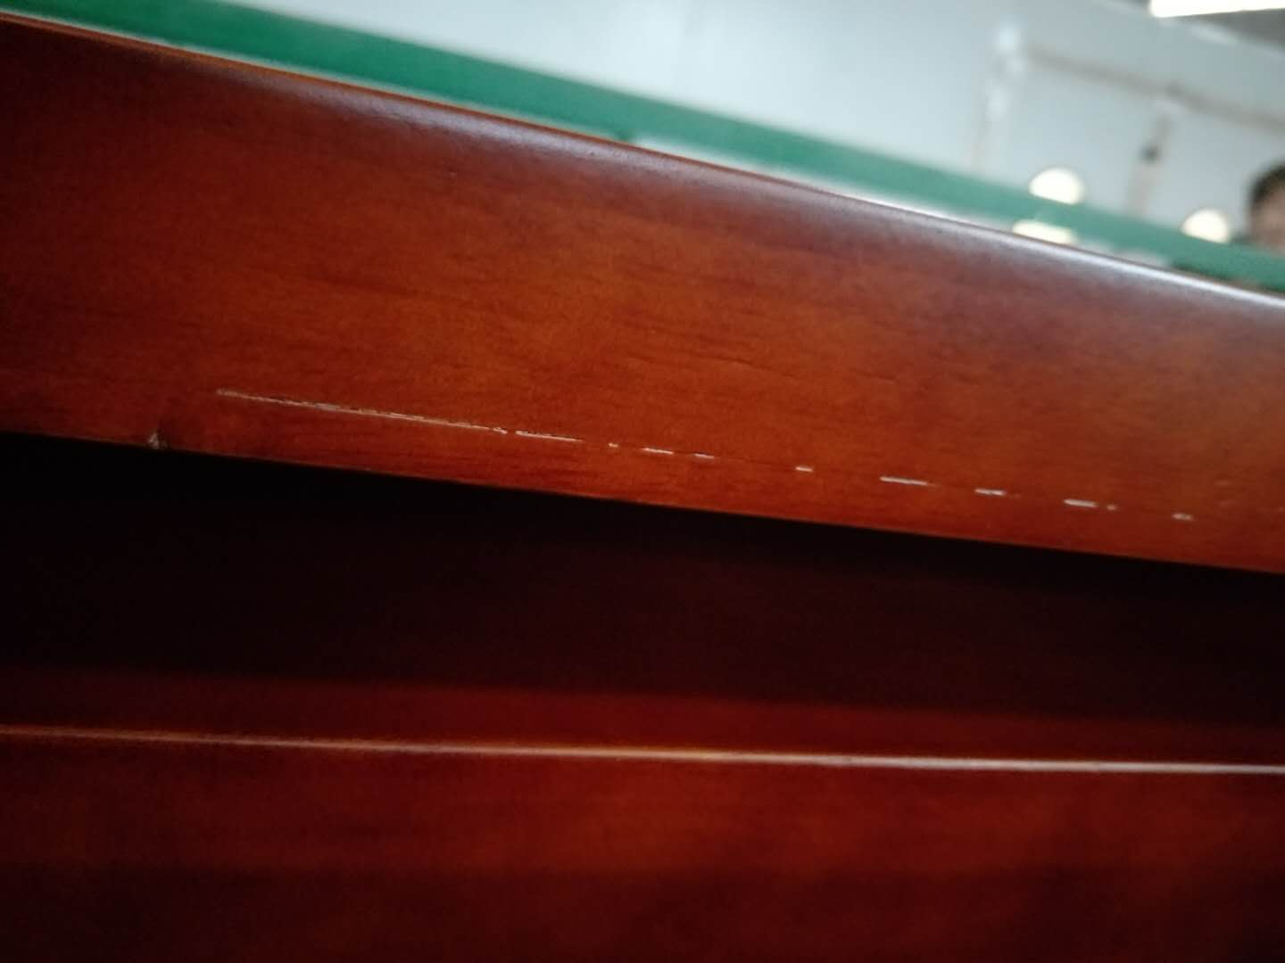
不良图片

Slide 40
产品质量控制

Slide 41
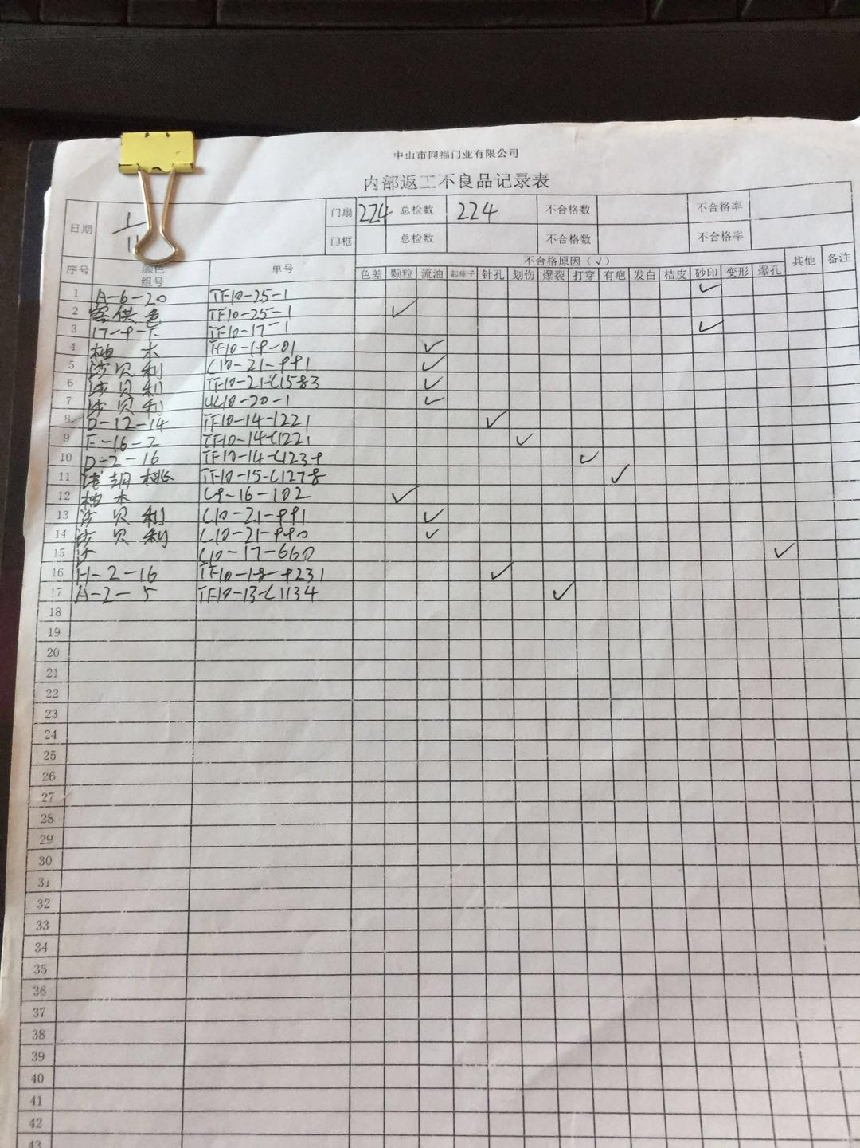
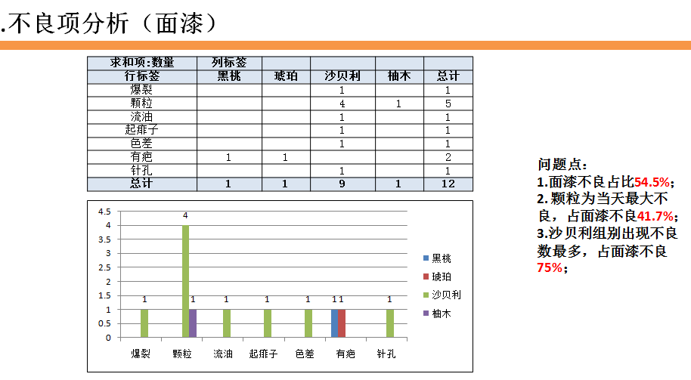
产品质量控制
基础数据整理

Slide 42
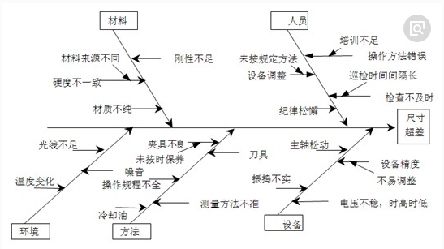
产品质量控制
结果分析原因并制定对策

Slide 43
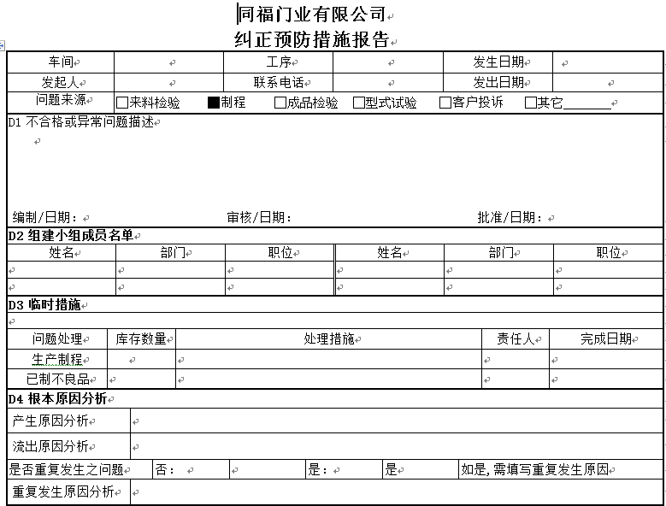
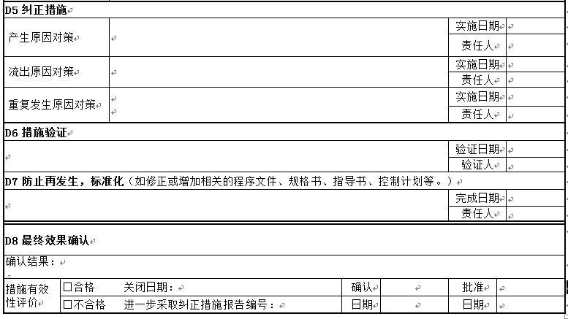
产品质量控制
重大质量问题处理（8D报告）

Slide 44
THANKS!
谢谢！

